Slide 1
Semaine des mathématiques
Du 13 au 20 mars 2024

Slide 2
Niveaux 4ème et 3ème
Essayer c’est déjà réussir !

Slide 3
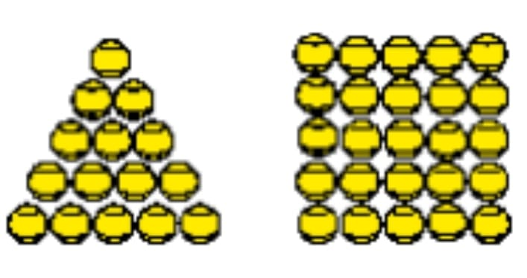
Enigme 1
Gaël est un entraîneur de tennis qui possède moins de 100 balles.
En attendant l’arrivée de ses joueurs, il réalise au sol un triangle équilatéral avec toutes ses balles.
Son collègue Tony arrive ensuite et réussit à construire au sol un carré avec ce même nombre de balles.
Combien de balles de tennis Gaël possède-t-il ?

Slide 4
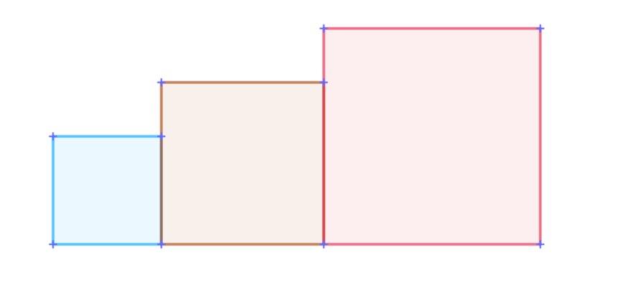
Enigme 2
Pour effectuer la remise des médailles du CROSS du collège, les professeurs d’EPS ont fait construire un podium constitué de 3 cubes de dimensions croissantes.
La figure ci-dessous représente la façade avant de ce podium.
① ② ③
Chaque carré mesure 2 dm de plus de côté que le carré précédent.
L’aire de la façade avant du podium est égale à 83 dm².
Calculer la longueur du côté de chacun des trois carrés qui composent la façade avant du podium.
Semaine des mathématiques 2024 - Académie de Guyane

Slide 5
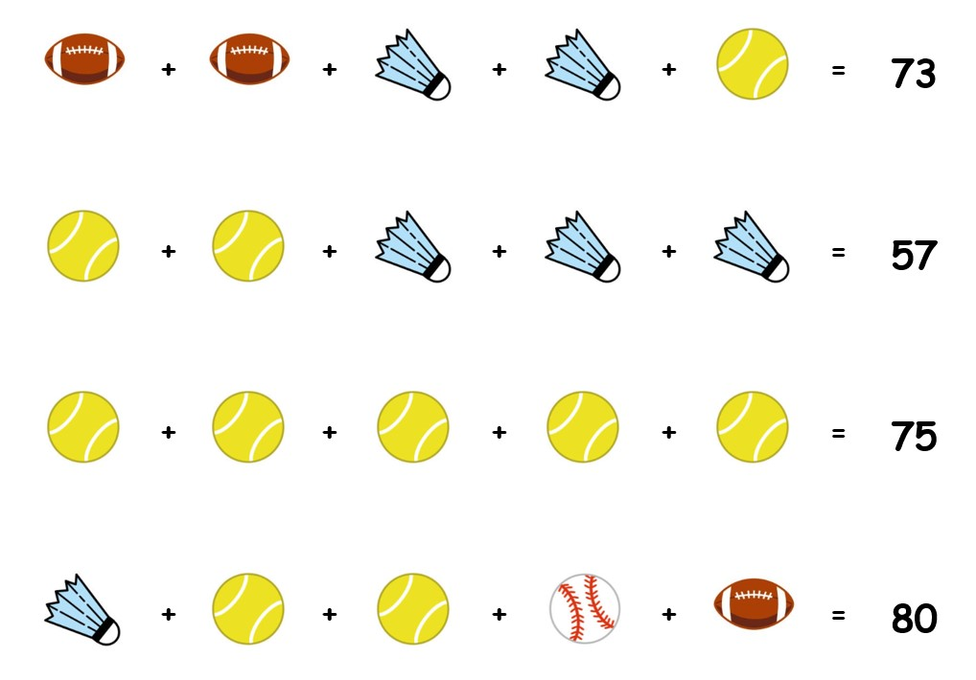
Enigme 3
4 nombres ont été remplacés par 4 articles de sport :
Un ballon de rugby | Une balle de tennis | Une balle de baseball | Un volant de badminton
On a :
Retrouver quel nombre remplace chacun de ces 4 articles de sport.

Slide 6
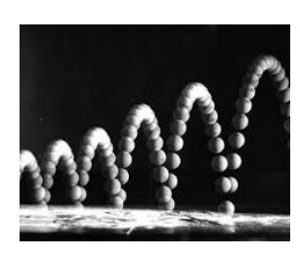
Enigme 4
Une balle de tennis tombe du haut d’une tour de 50 mètres.
Elle rebondit et chaque rebond est inférieur de deux tiers au précédent.
Au bout de combien de rebonds la hauteur de la balle n’excédera-t-elle pas 1m50 ?

Slide 7
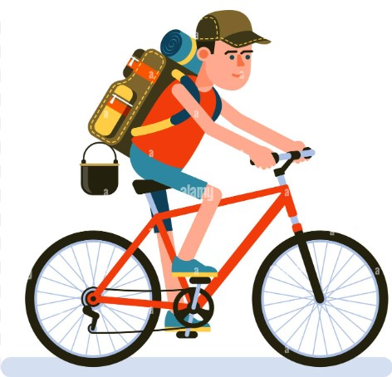
Enigme 5
Un cycliste part pour une randonnée de trois jours :
le premier jour, il parcourt les $\frac{2}{7}$ du trajet.
le deuxième jour, il parcourt les $\frac{2}{5}$du trajet restant.
le troisième jour, il termine son trajet en parcourant 150 km.
Quelle est la longueur totale du trajet parcouru par ce cycliste ?

Slide 8
Enigme 6
Raphaël s’entraîne pour une course cycliste.
Chaque semaine, il parcourt 23 km de plus que la semaine précédente.
A la fin de la sixième semaine, il a parcouru 837 km au total.
Quelle distance Raphaël a-t-il parcourue durant la première semaine d’entraînement ?

